Slide 1
Роботы и робототехника
Выполнил: студент группы 35200 ИС-2 ИЭП СПО ННГУ
Склянин Максим Николаевич
Научный руководитель: Половко Екатерина Игоревна

Slide 2
Цели
Изучить новинки робототехники

Slide 3
Задачи
изучить возможности роботов;
изучить историю роботов, их роль в жизни человека;
ознакомиться с конструкцией роботов;
рассмотреть виды роботов, их возможности;
ответить на вопрос «Смогут ли роботы заменить нас?».

Slide 4
Содержание
Понятие робот и робототехника
01
02
История появления
Строение робота
03
04
Классификация робототехники

Slide 5
Содержание
Современные направления
05
06
Плюсы и минусы роботизации

Slide 6
Понятие робота и робототехники
Робототехника – это техническая наука, изучающая автоматизацию производственных и иных систем при помощи роботов.
Робот – механизированное устройство, цель которого выполнение определенных операций и действий, заранее заданных по заложенной программе.

Slide 7
История появления
История роботов началась задолго до появления жанра фантастики и выхода на экраны фильмов на эту тему и тесно переплетается с развитием механики.
Многие историки считают, что первый в мире робот был создан в колыбели наук – Древней Греции. Изобретатель Архит Тарентский.

Slide 8
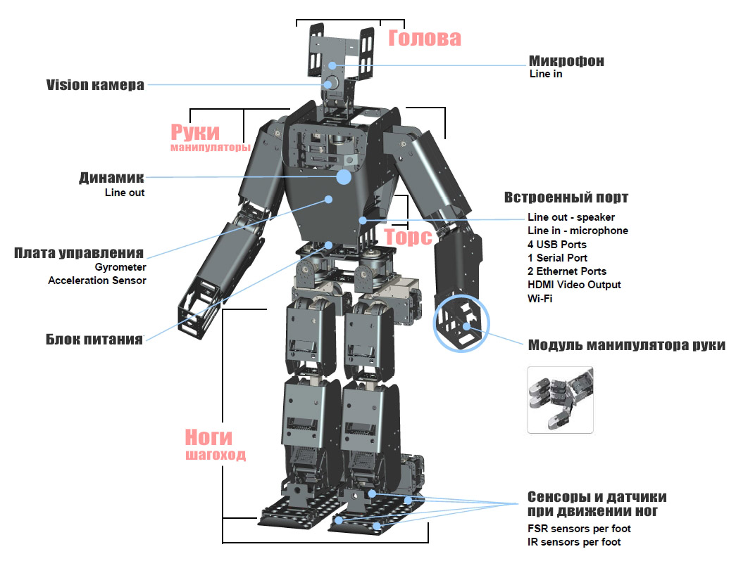
Строение роботов
Каждый робот состоит из следующих базовых компонентов:
Рама или тело робота
Блок управления
Манипуляторы
Ходовая часть

Slide 9
Классификации робототехники
Роботов можно разделить по нескольким типам :
по способу передвижения;
по способу управления;
по способу применения.

Slide 10
Современные направления
Новые технологии для робототехники обеспечили процветание роботизированных механизмов в самых различных областях жизнедеятельности человека. Сегодня без роботов невозможно представить себе очень многие процессы, особенно в промышленности. Станки с ЧПУ, манипуляторы, автоматизированные производственные линии – не что иное как воплощение технологий робототехники.

Slide 11
Плюсы и минусы роботизации
Минусы
Техническое обслуживание.
Энергопотребление.
Потеря рабочих мест.
Деградация населения.
Правовые системы некоторых стран не готовы к автоматизации, государственные структуры зачастую имеют сложности в определении ответственных лиц за «действия» техники.
Отсутствие условий для внедрения высоких технологий во все области жизни.
Плюсы
Вау-эффект.
Экономия и оптимизация.
Качество и скорость.

Slide 12
Смогут ли роботы заменить нас?
Роботы и технологии устроены так, чтобы заменять людей на участках деятельности подлежащих автоматизации. Основная область применения роботов в данный момент это процессы бэк-офиса компаний, в основном бухгалтерия, HR, закупки, казначейство, операционная деятельность в банках.
На сегодняшний день программные роботы RPA используются в 90% случаев для выполнения повторяющейся монотонной работы.

Slide 13
Спасибо за внимание

